Slide 1
Муниципальное бюджетное дошкольное образовательное учреждение «Детский сад комбинированного вида №29» АГО «СТАНЬ ЗАМЕТНЕЙ НА ДОРОГЕ»

Slide 2
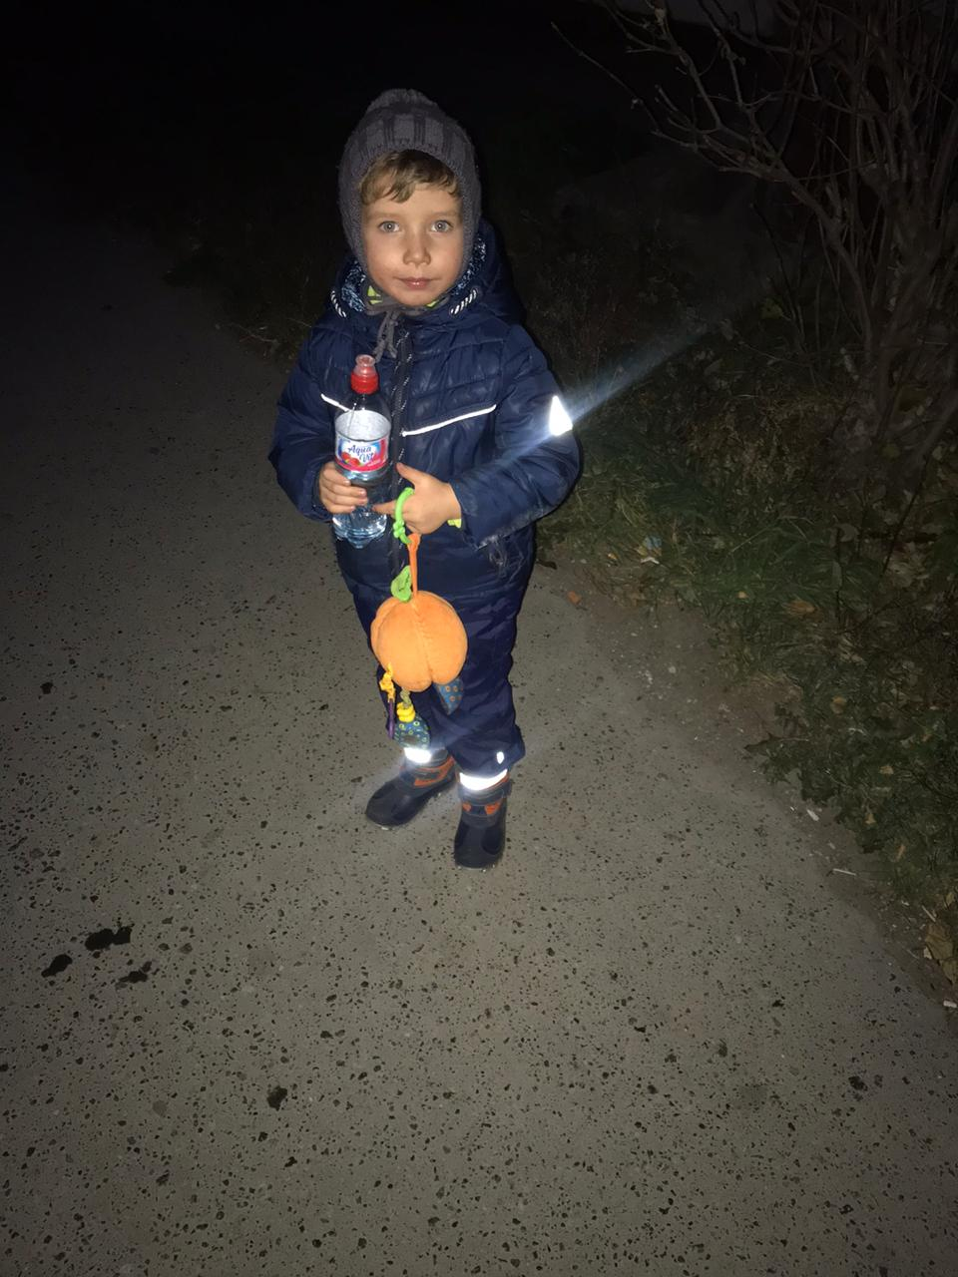
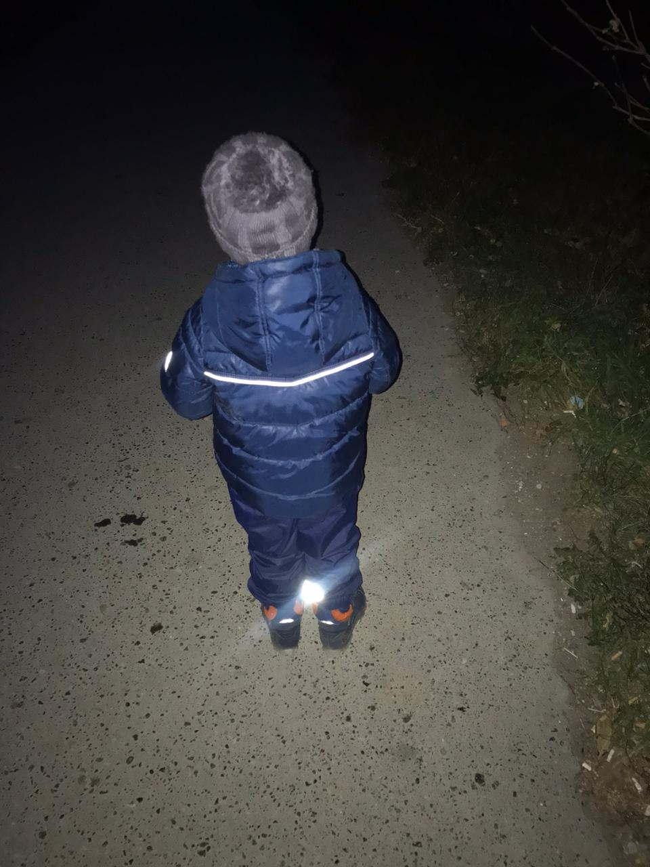
УВАЖАЕМЫЕ РОДИТЕЛИ! Давайте обезопасим самое дорогое, что есть у нас в жизни – наше будущее, наших детей!
Самое большое количество ДТП происходит в тёмное время суток. В это время водителям сложно вовремя увидеть человека, вышедшего на проезжую часть. Неблагоприятные погодные условия и неосвещённые участки улиц ещё больше усугубляют ситуацию. Но защититься пешеходам помогут светоотражающие элементы на их одежде. В вечернее и ночное время на плохо освещённых участках дорог водитель намного раньше и с довольно большого расстояния заметит пешехода, у которого присутствует хотя бы один светоотражающий элемент на верхней одежде, тогда пешеход становится буквально в 3 раза заметнее водителю, что даёт ему возможность своевременно среагировать.

Slide 3
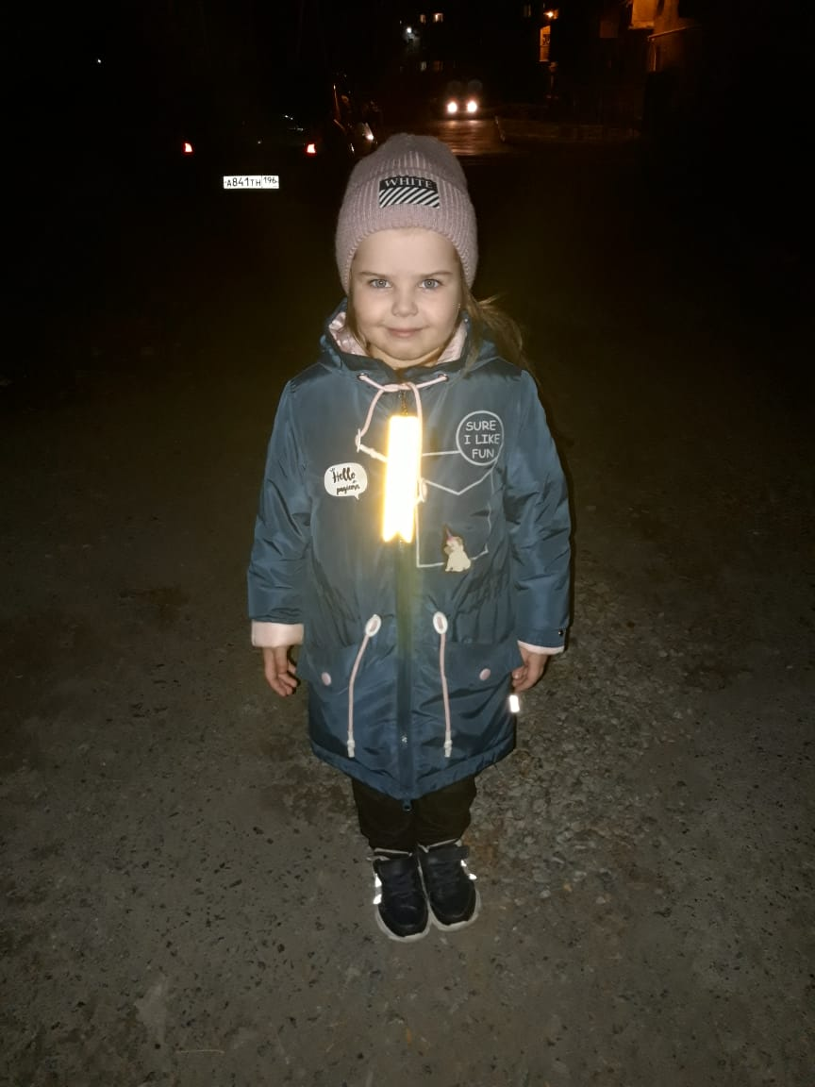
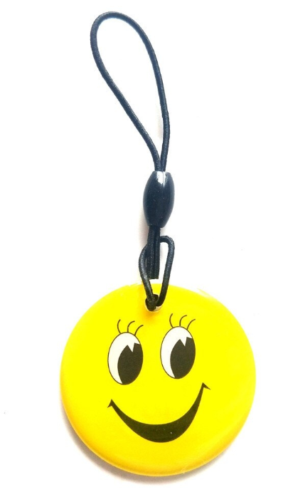
Светоотражатели сделают вас заметней на дороге!
С 1 июля 2015 г. вступили в силу дополнения и небольшие поправки, внесённые в уже работающий закон о светоотражающих элементах на одежде. Согласно установленному ныне положению, в тёмное время суток светоотражающие наклейки или нашивки на одежде должны быть у всех пешеходов , как переходящих улицу, так и движущихся вдоль обочины дорог и трасс. Замеченный без отражателей на одежде пешеход получит предупреждение либо штраф в размере 500 рублей. А в случае попадания в дорожно-транспортное происшествие часть вины такому пешеходу придётся взять на себя

Slide 4
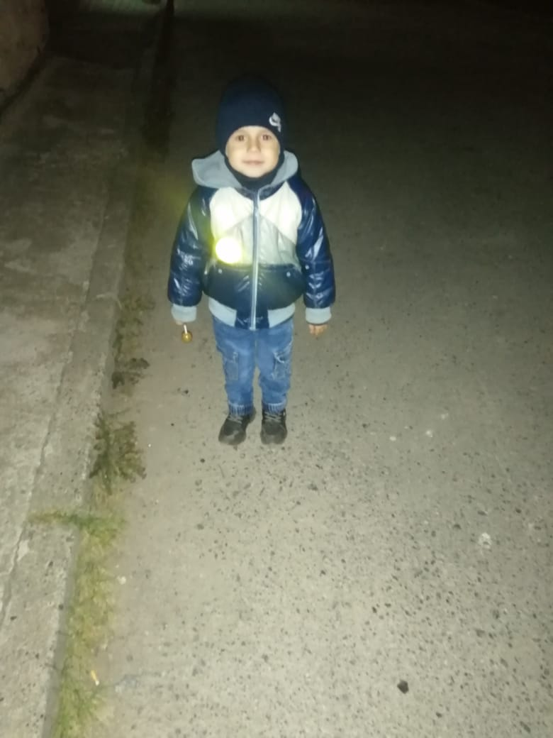
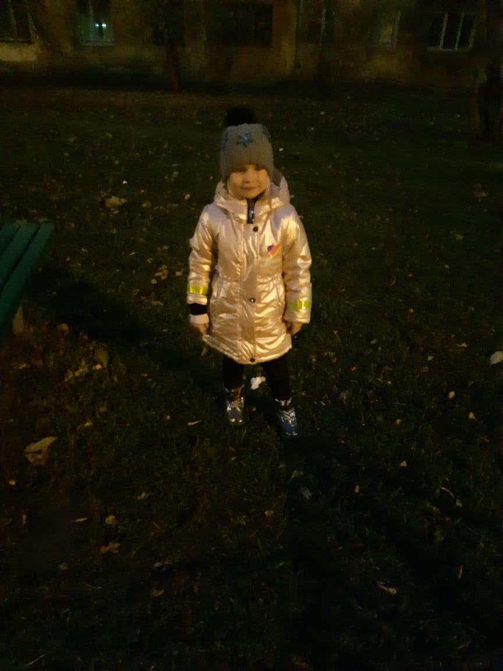
Светоотражатели сделают вас заметней на дороге!

Slide 5
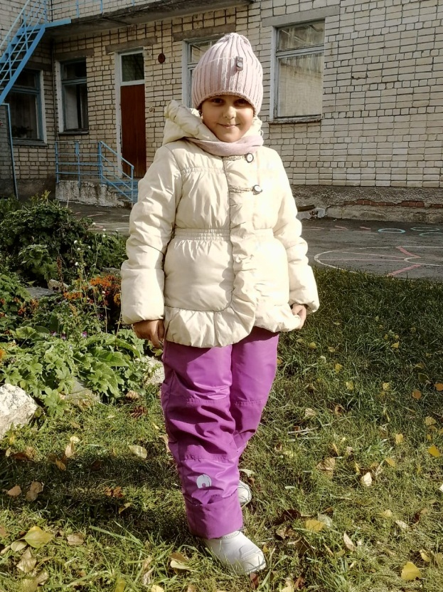
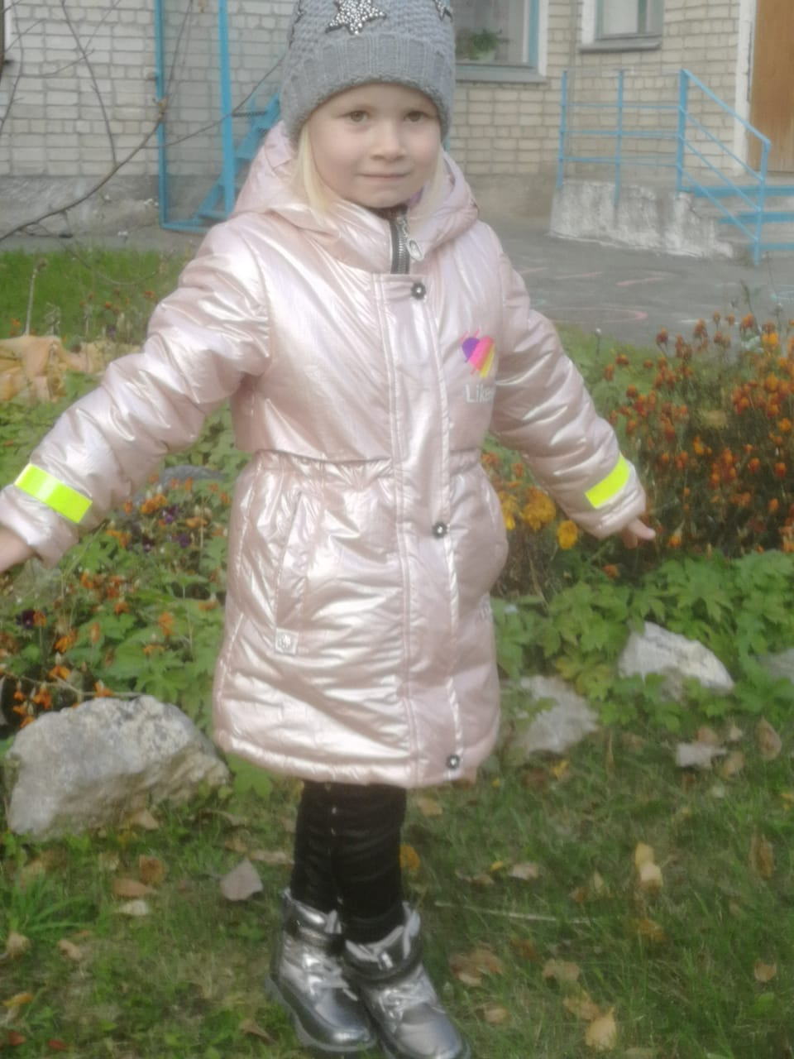
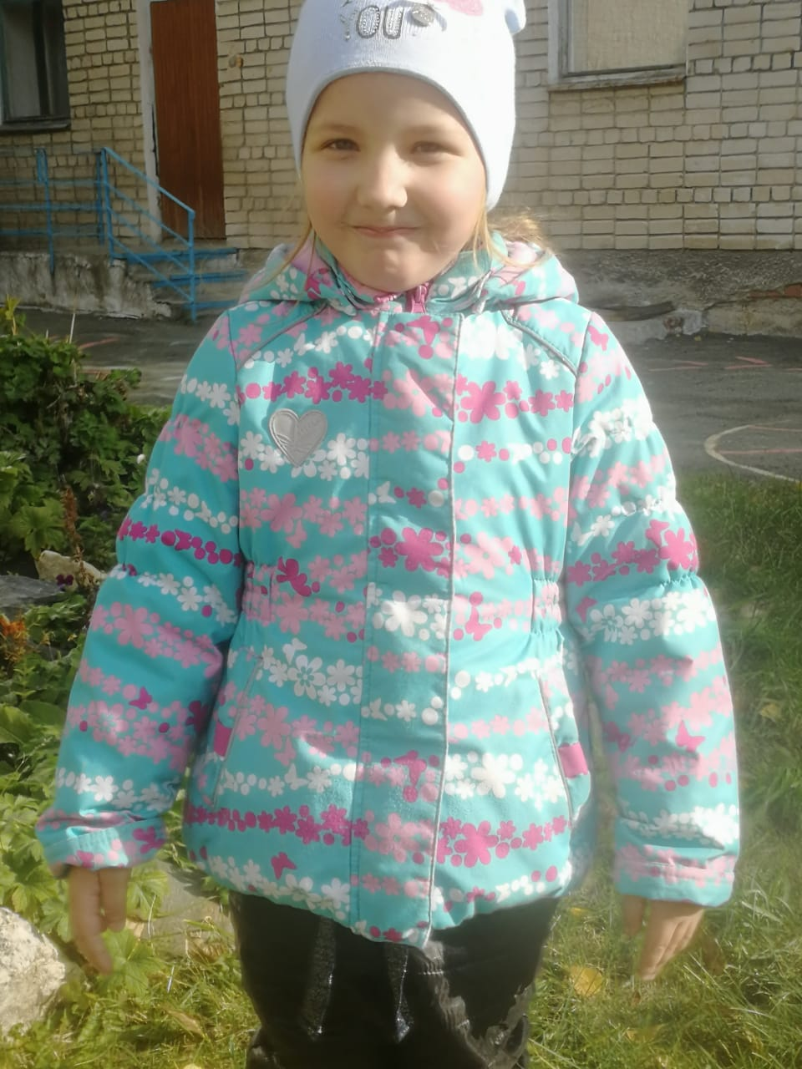
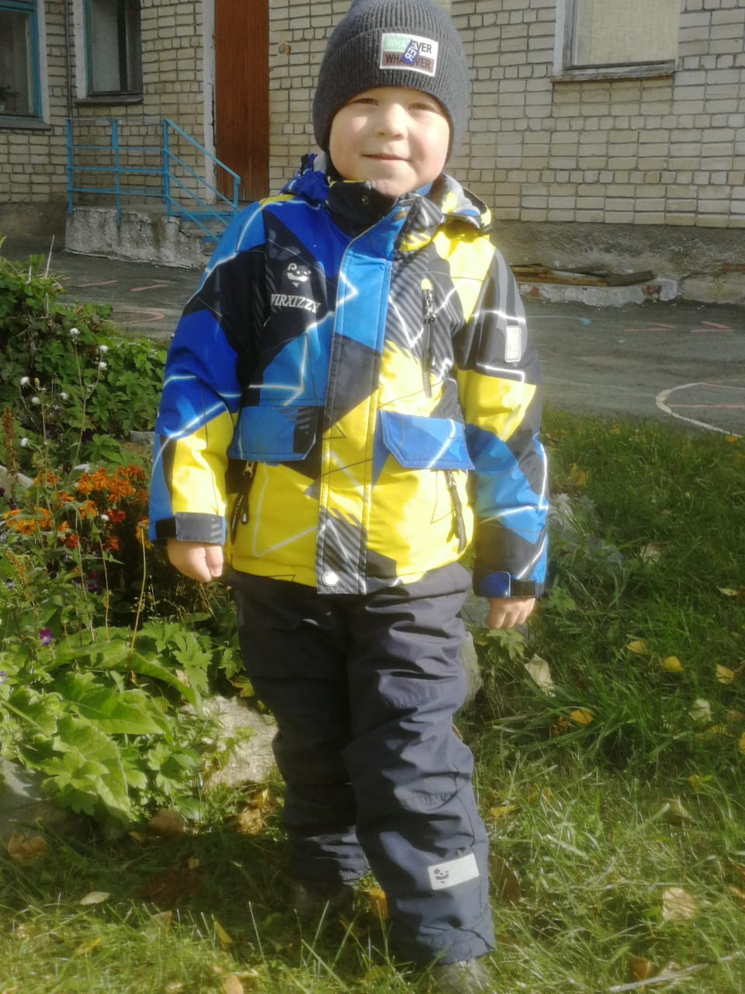
Что такое фликер?
Фликеры – микропризматические световозвращатели для пешеходов. В переводе с английского «flicker»- мерцать, сверкать, мигать. Чтобы обозначить себя на дороге ночью или в непогоду нужно совсем немного – разместить «светлячки» на одежде, сумке, рюкзаке, обуви и т.д. Отражаясь в свете фар машин, они обозначат ваше присутствие на дороге, а, значит, позволят водителям снизить скорость и не допустить наезда.

Slide 6
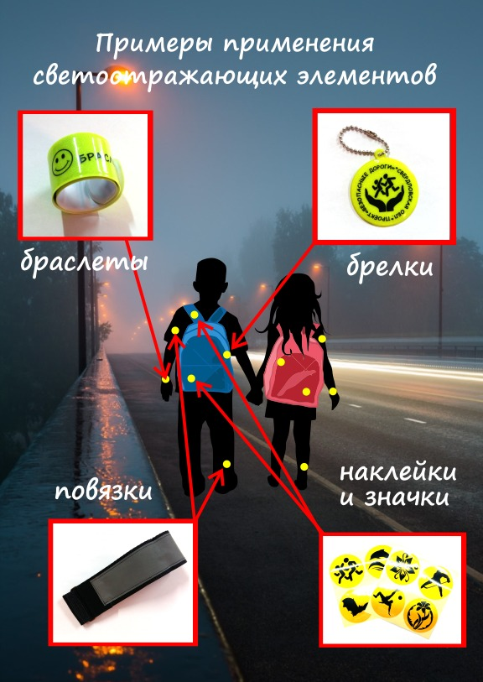
Виды светоотражающих элементов
Световозвращающий элемент – изделие, не являющееся предметом одежды и используемое в качестве вспомогательного средства для обеспечения видимости человека.
Площадь световозвращающего элемента должна составлять не менее 15 – 50 квадратных сантиметров

Slide 7
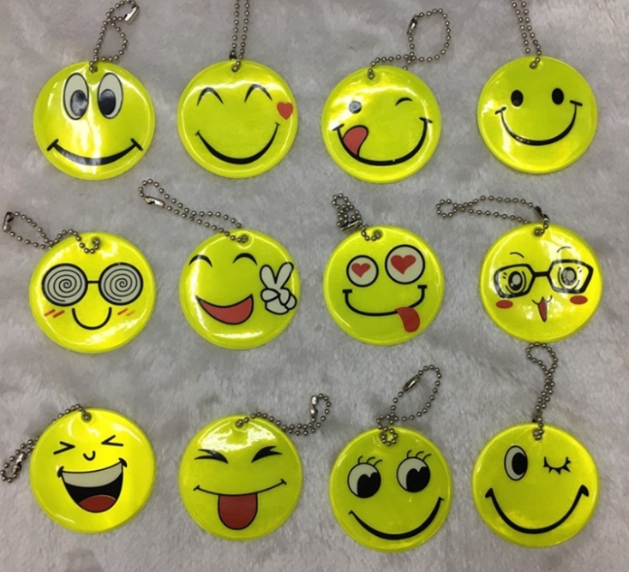
Виды светоотражающих элементов
Подвешиваемый световозвращатель (подвеска) – изделие, подвешиваемое на одежду или часть тела, которое при необходимости можно легко подвешивать и снимать.

Slide 8
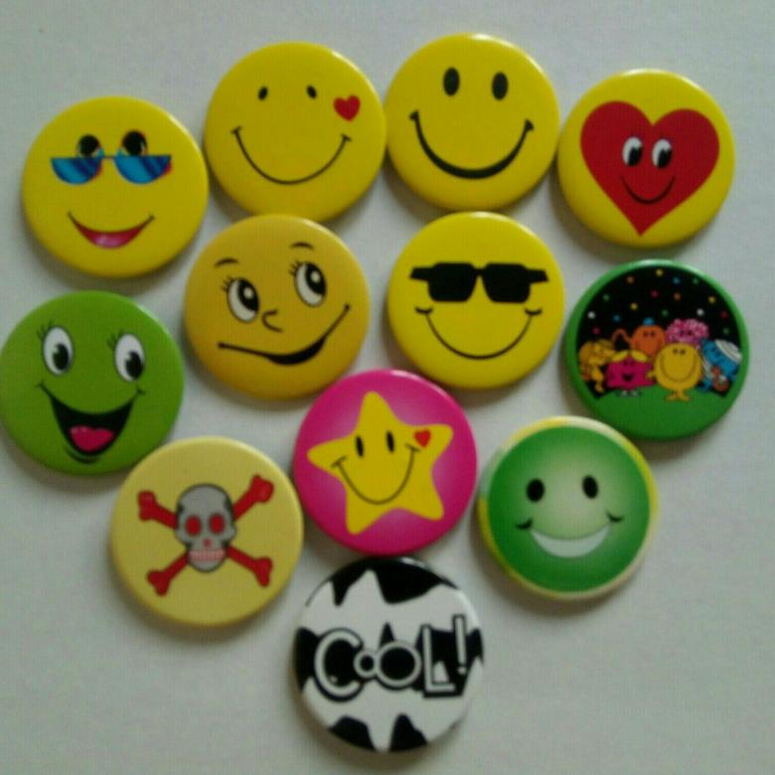
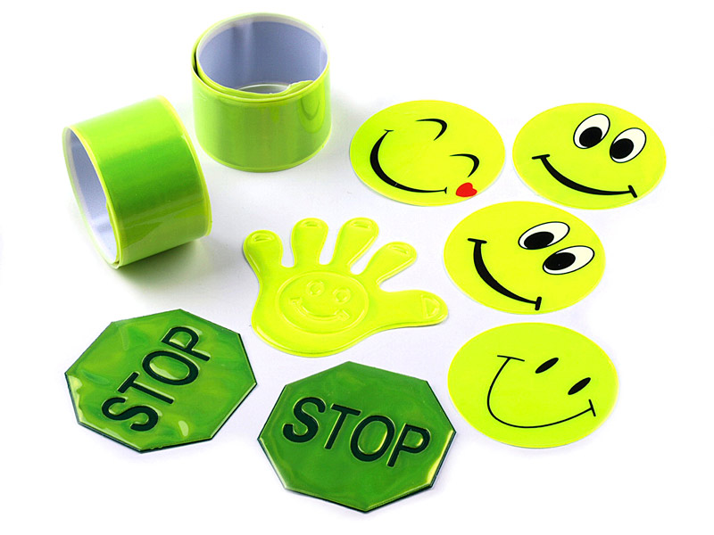
Виды светоотражающих элементов
Съемный световозвращатель (значок) – изделие, временно прикрепляемое к одежде или надеваемое на какую-либо часть тела и снимаемое без помощи инструментов.
Несъемное световозвращающее изделие (наклейки) – изделие, предназначенное быть постоянно закрепленным.

Slide 9
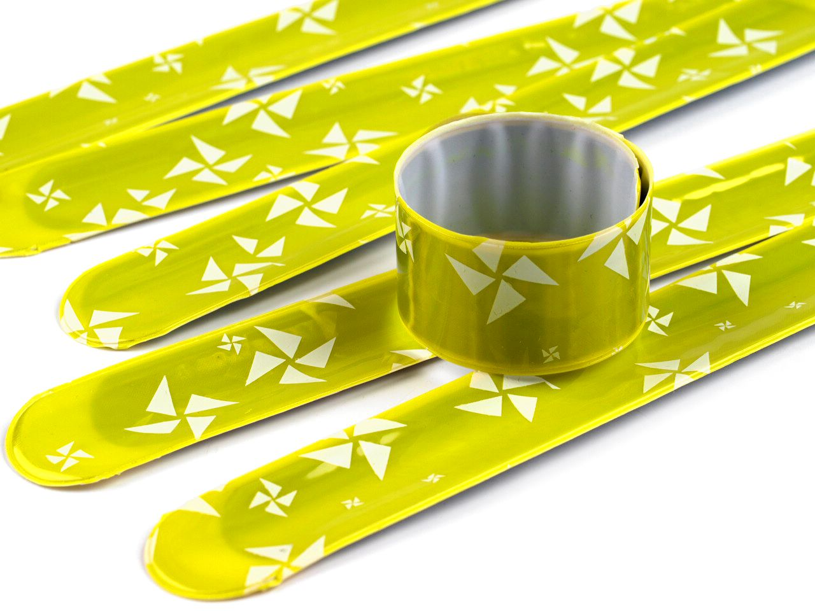
Виды светоотражающих элементов
Гибкое световозвращающее изделие (браслет) – изделие, способное наматываться на стержень в любом направлении без видимой деформации.

Slide 10
Как правильно носить?
Световозвращающие элементы нужно прикрепить к верхней одежде, рюкзакам, сумкам, велосипедам, роликам или детским коляскам таким образом, чтобы при переходе или движении по проезжей части на них попадал свет фар автомобилей. Рекомендуется закреплять световозвращатели с двух сторон объекта, чтобы световозвращатель оставался видимым во всех направлениях к приближающимся.

Slide 11
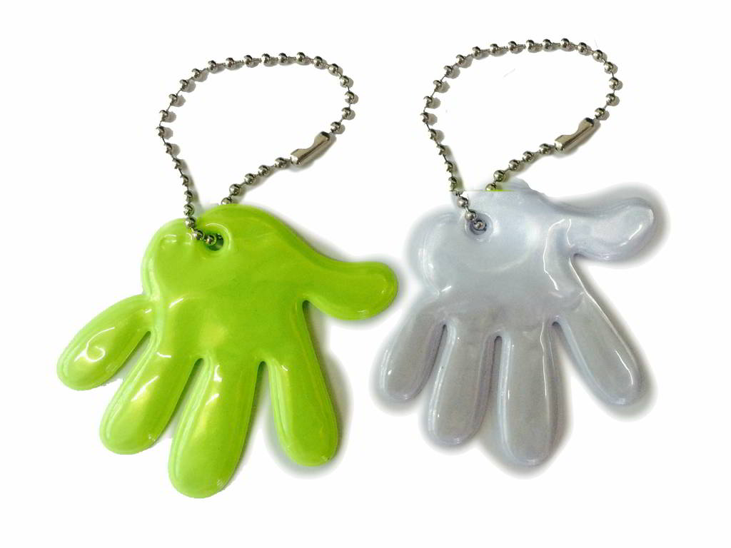
Какие фликеры самые лучшие?
Теперь о требованиях к световозвращателям: в ПДД таких требований нет. Ни по цвету, ни по форме, ни по размеру, ни по месту размещения. Главное, чтобы световозвращающие элементы присутствовали и были видны водителям.
Покупайте фликеры только белого или лимонного цветов. Именно они имеют наиболее оптимальную световозвращаемость для того, чтобы пешеход был заметен в темное время суток.

Slide 12
Побеспокойтесь о том, чтобы Ваш ребенок «ЗАСВЕТИЛСЯ» на дороге. Примите меры к тому, чтобы на одежде у ребенка были светоотражающие элементы, делающие его очень заметным на дороге. Помните в темной одежде маленького пешехода просто не видно водителю, а значит, есть опасность наезда.

Slide 13
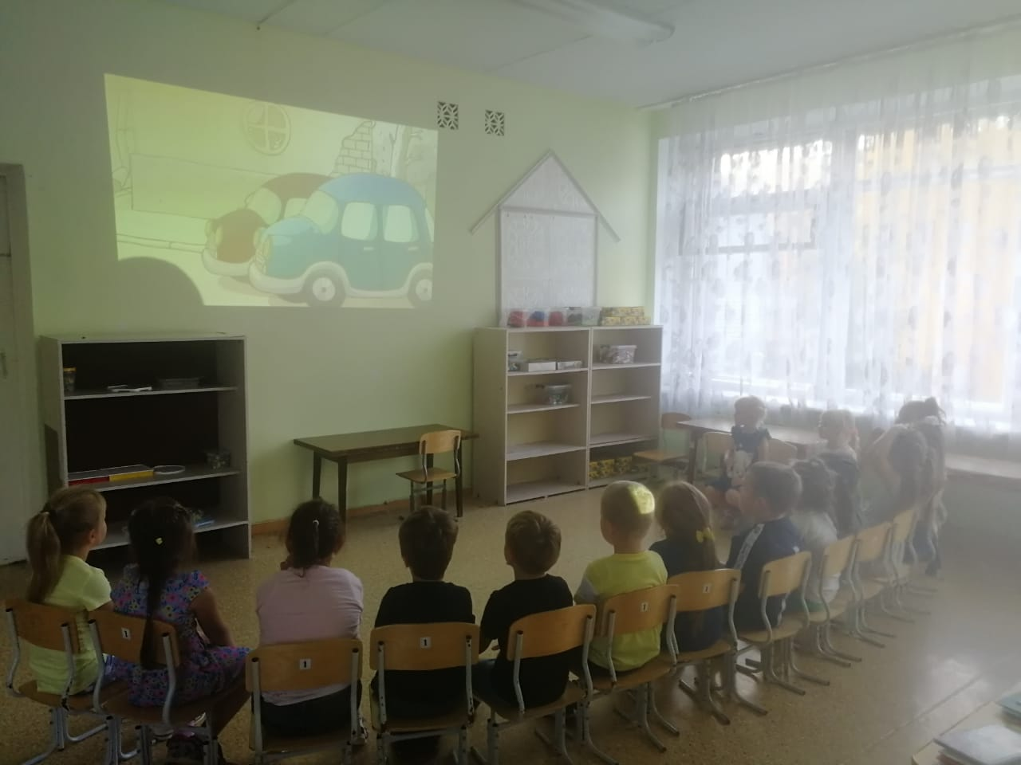
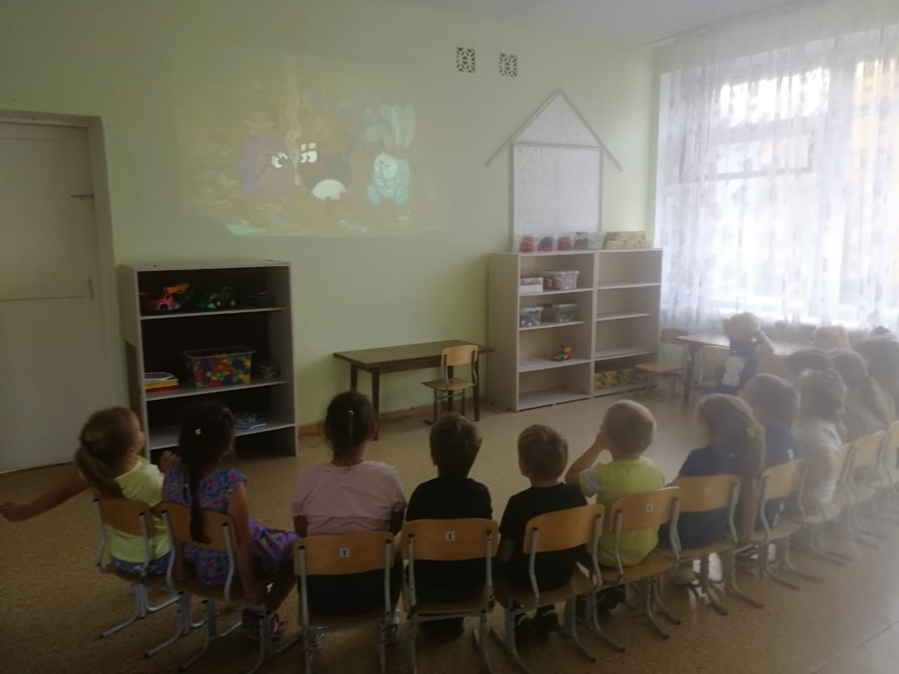
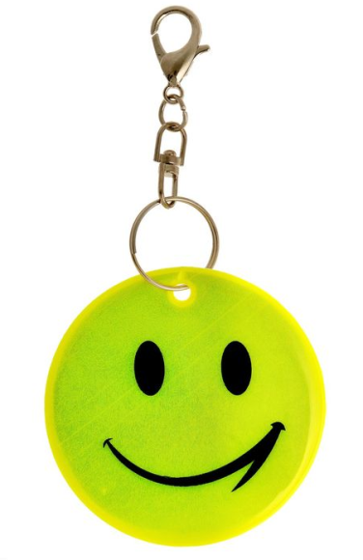
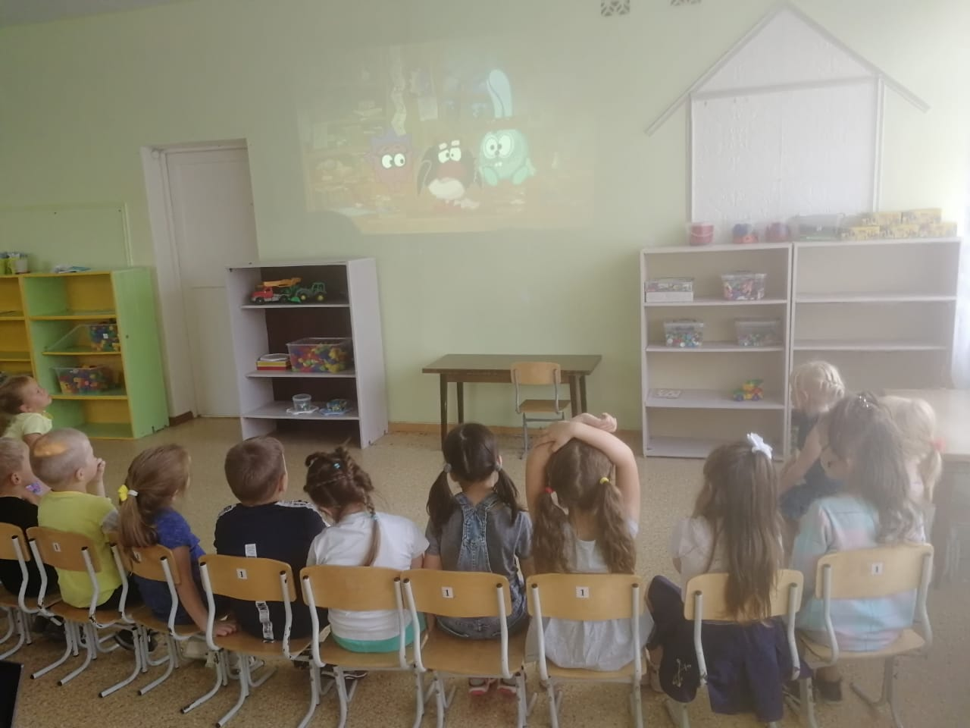
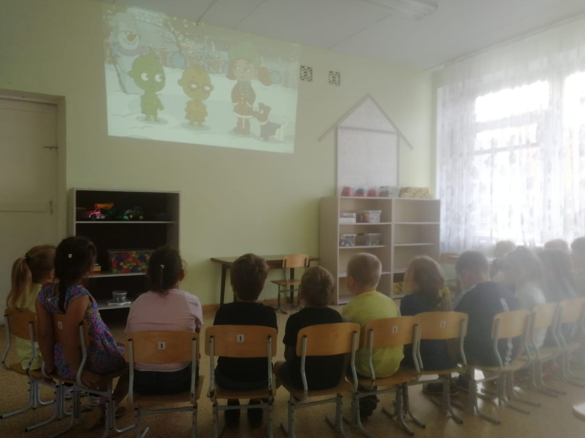
Научите ребенка соблюдать Правила Дорожного Движения!

Slide 14
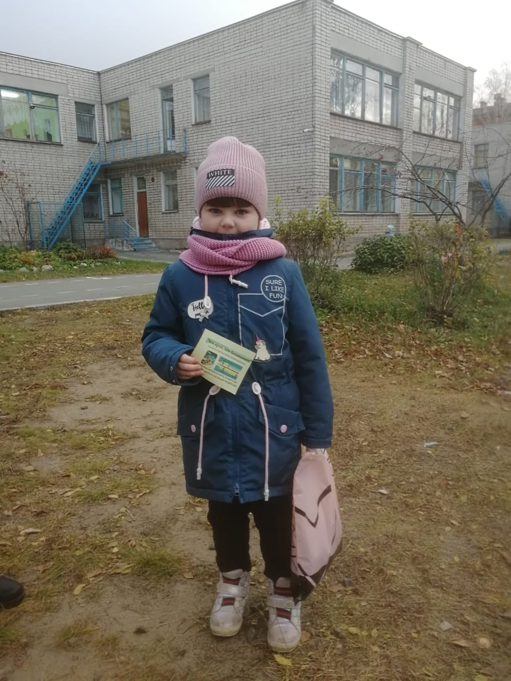
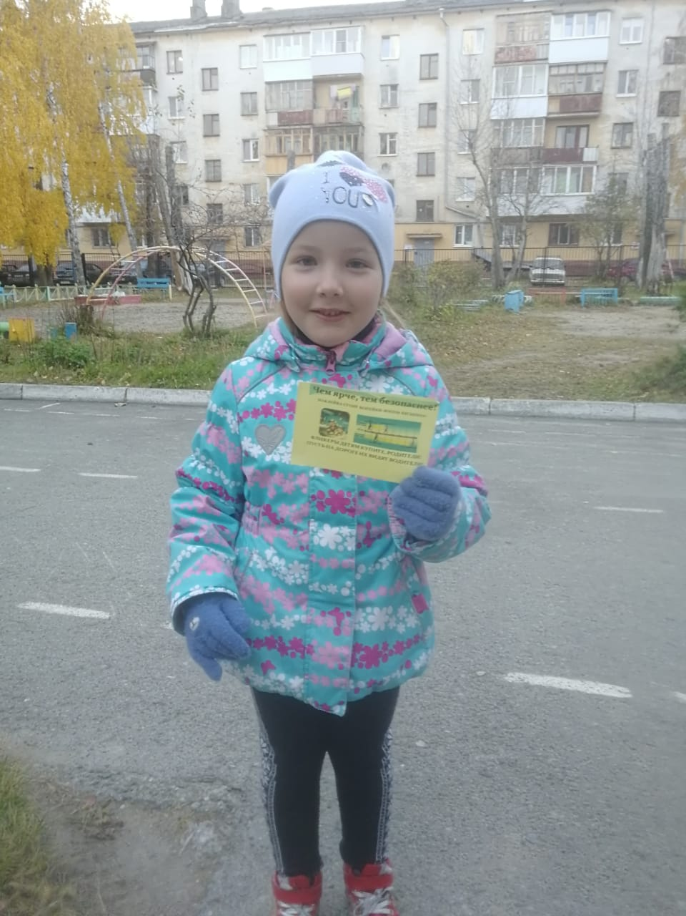
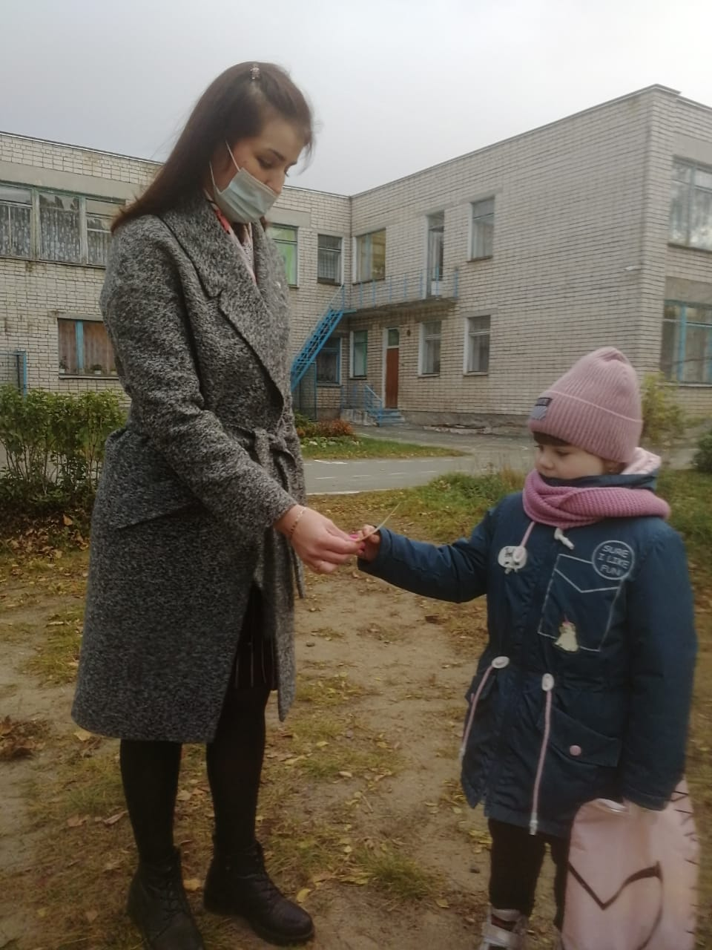
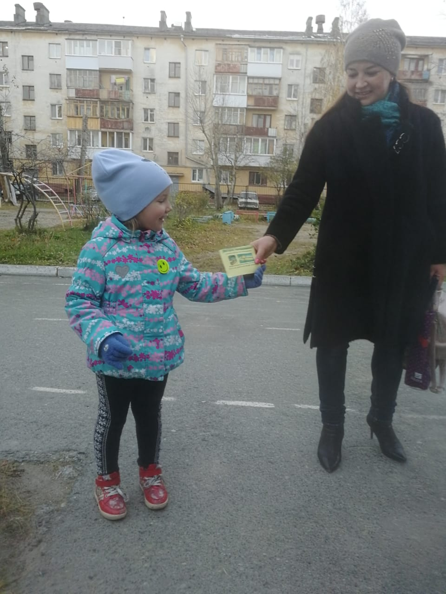
БЕЗОПАСНОСТЬ ДЕТЕЙ – ОБЯЗАННОСТЬ ВЗРОСЛЫХ!

Slide 15
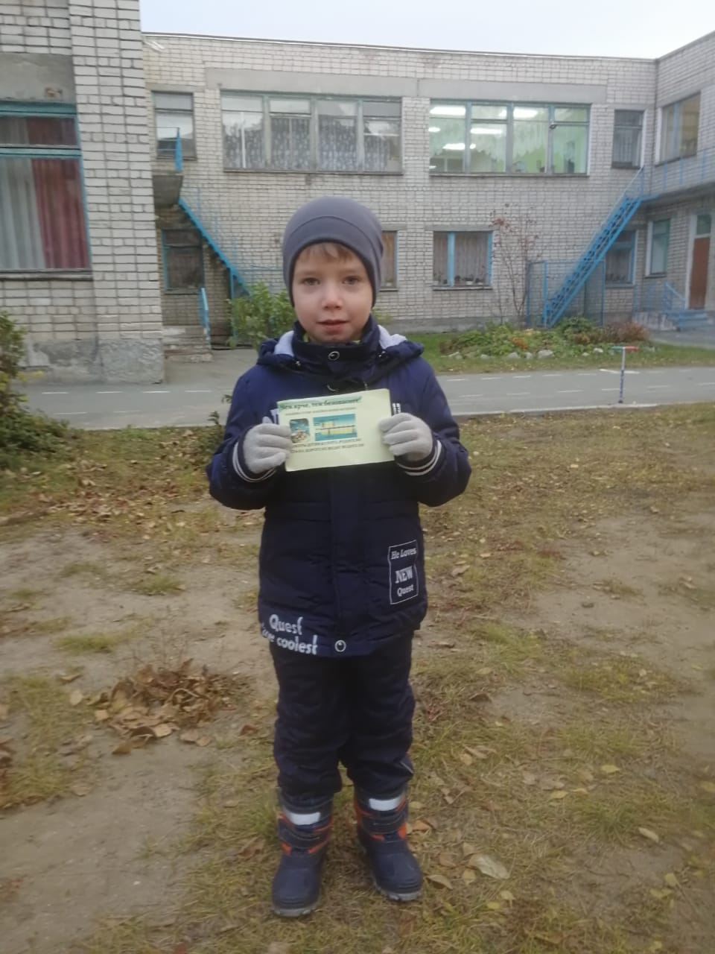
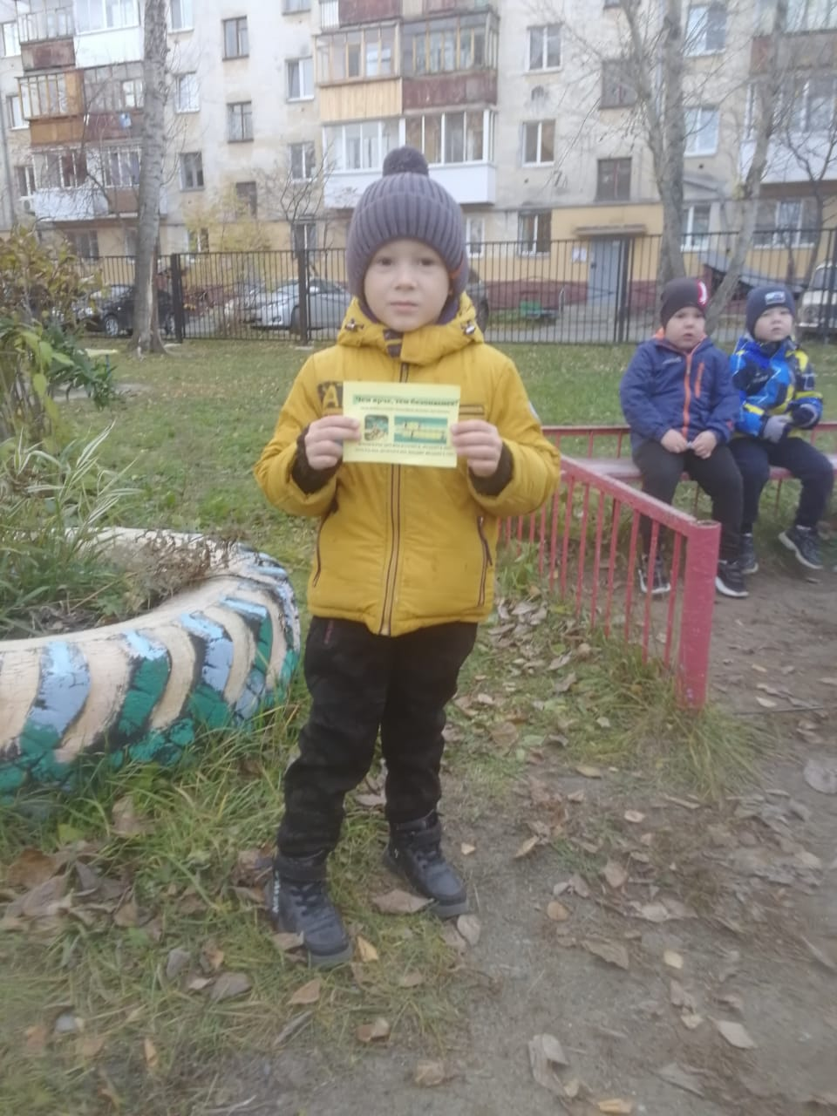
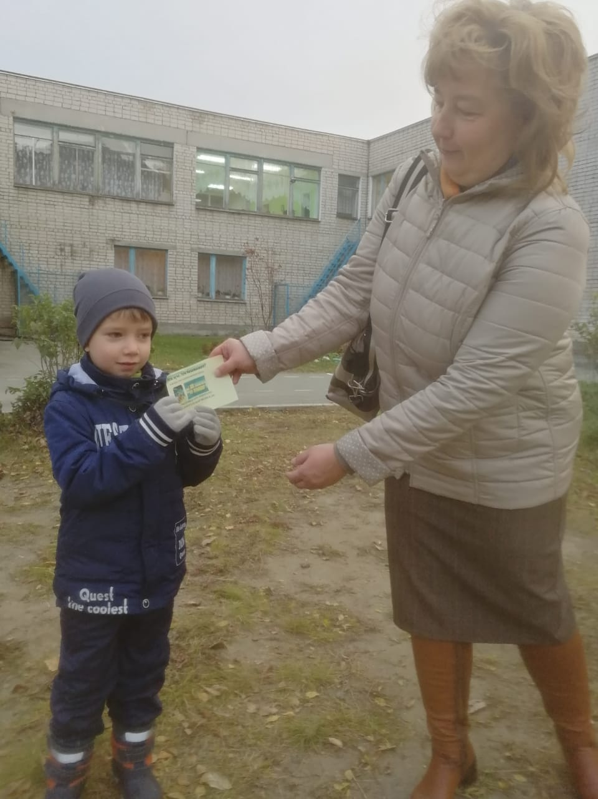
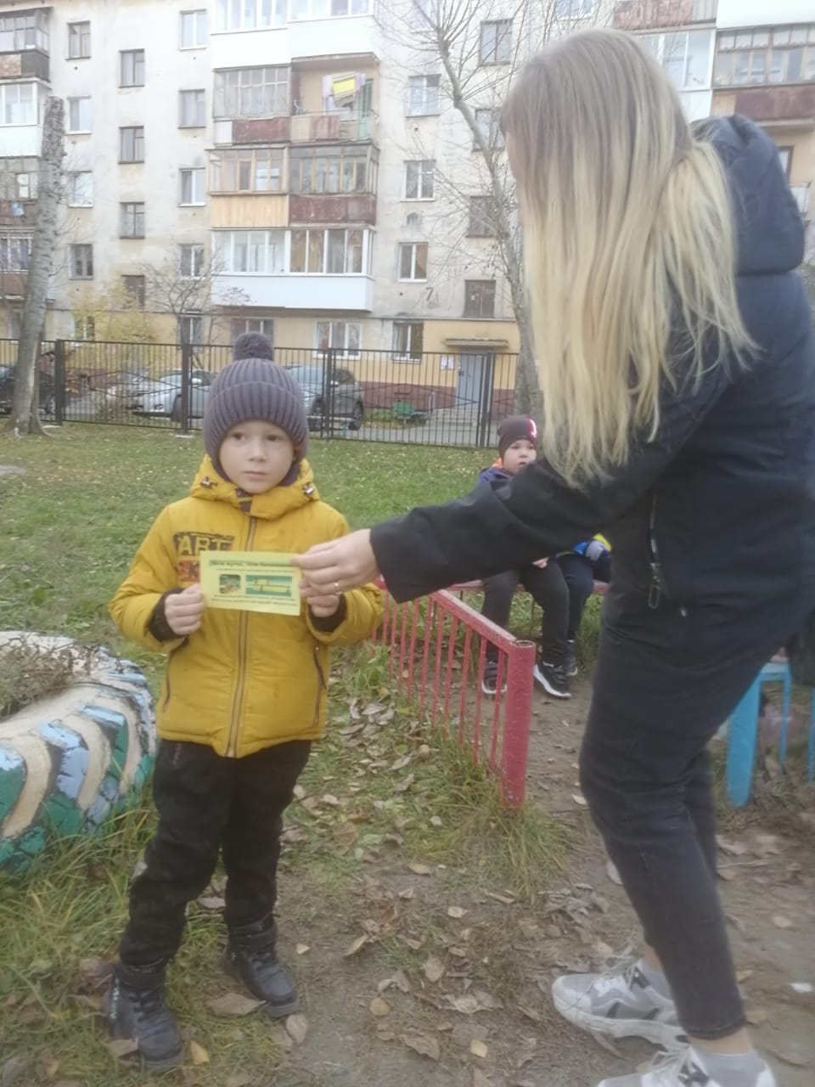
БЕЗОПАСНОСТЬ ДЕТЕЙ – ОБЯЗАННОСТЬ ВЗРОСЛЫХ!

Slide 16
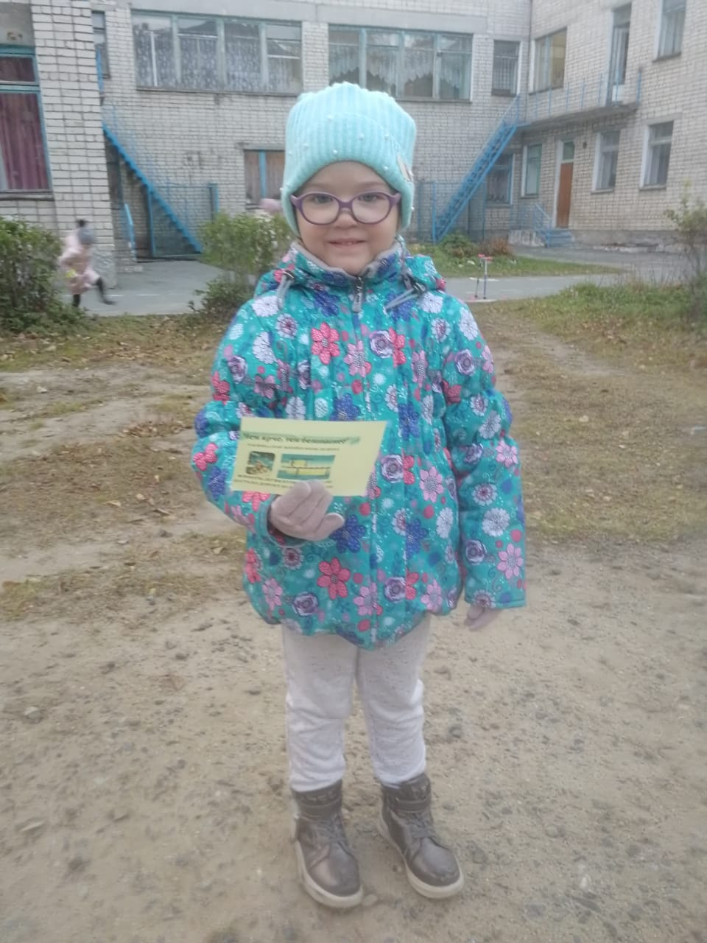
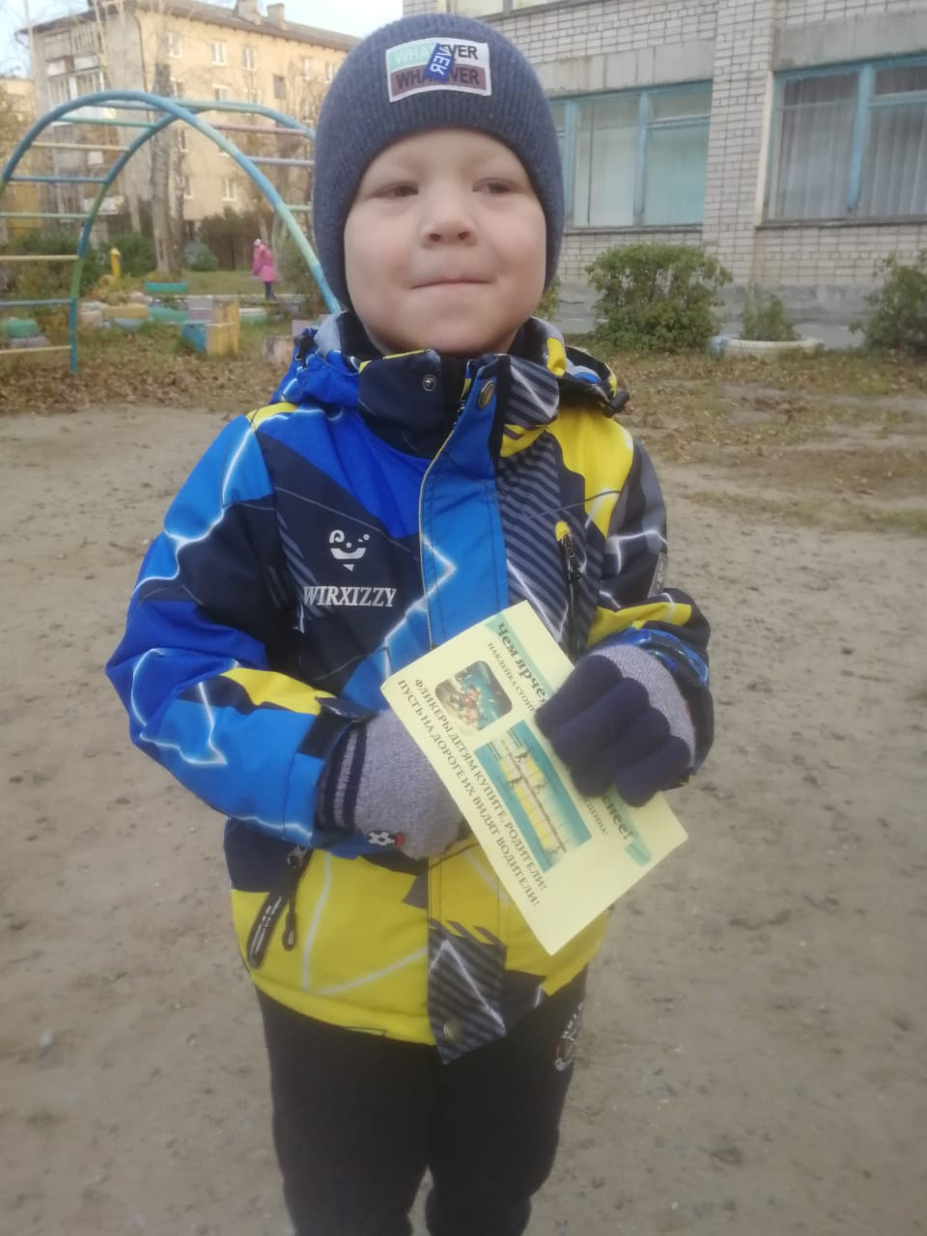
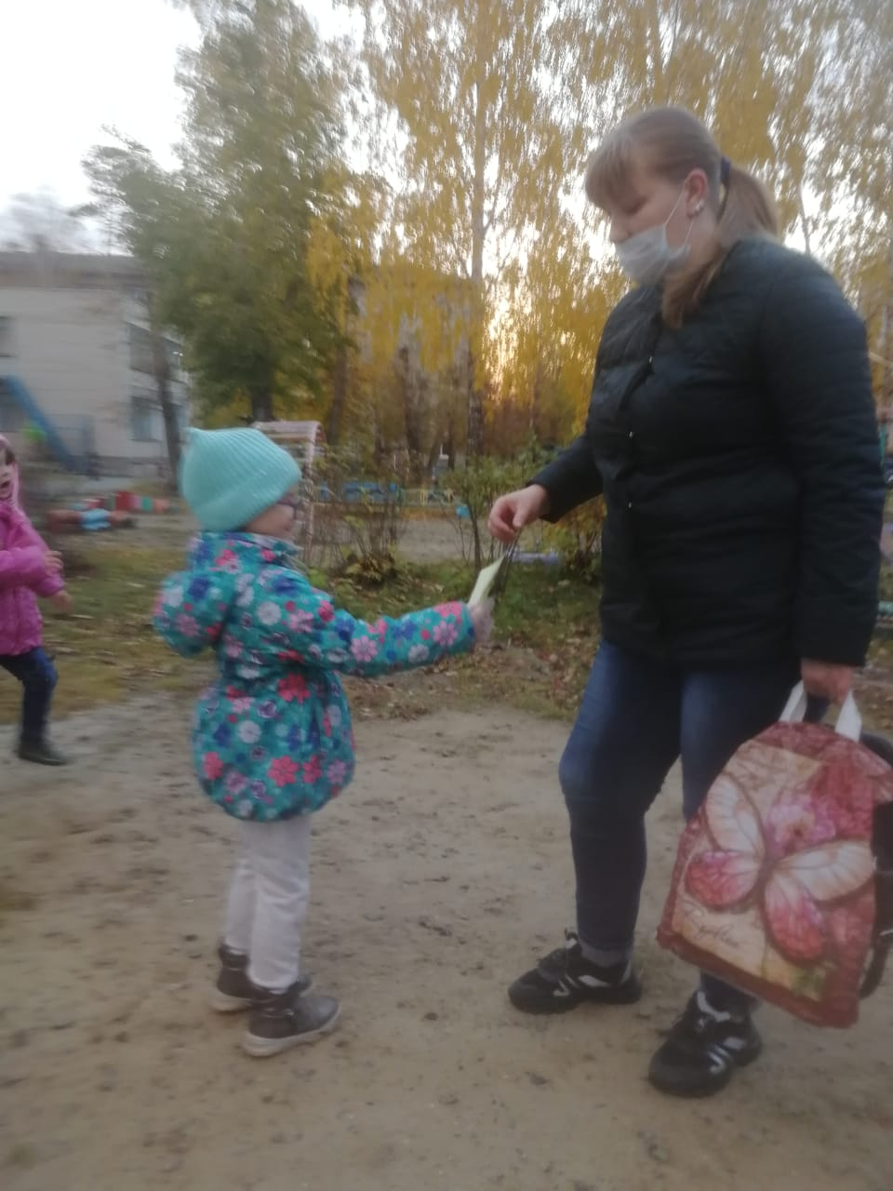
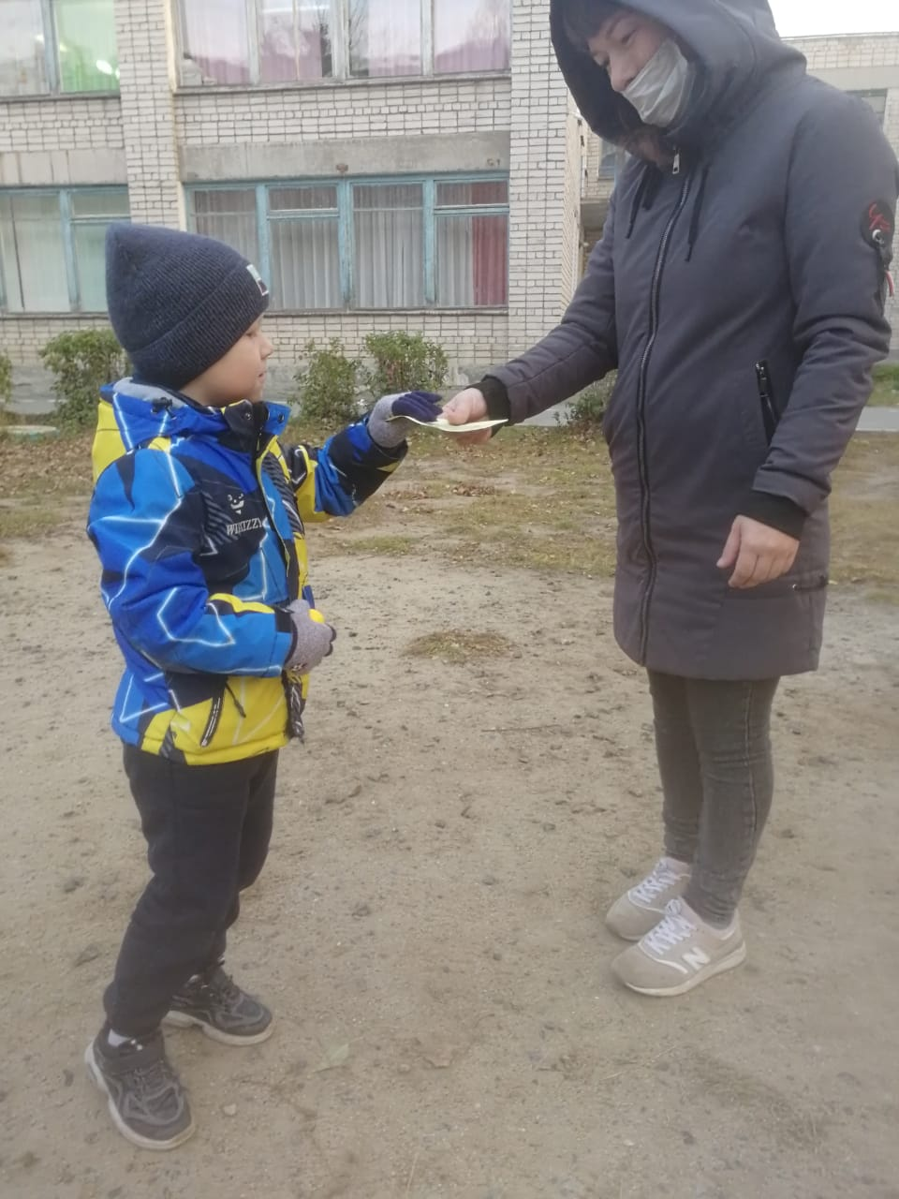
БЕЗОПАСНОСТЬ ДЕТЕЙ – ОБЯЗАННОСТЬ ВЗРОСЛЫХ!

Slide 17
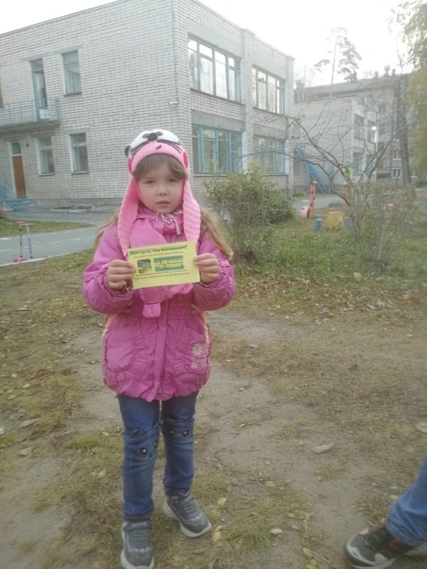
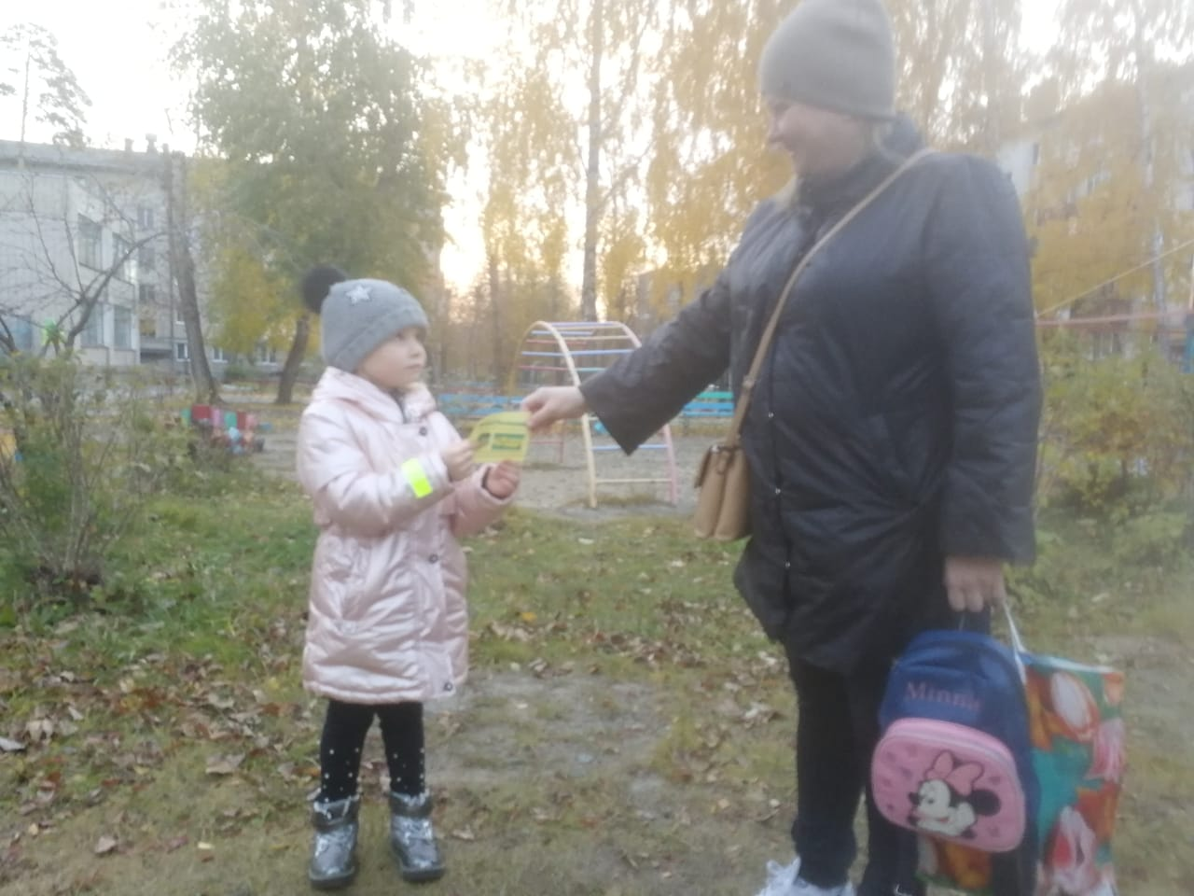
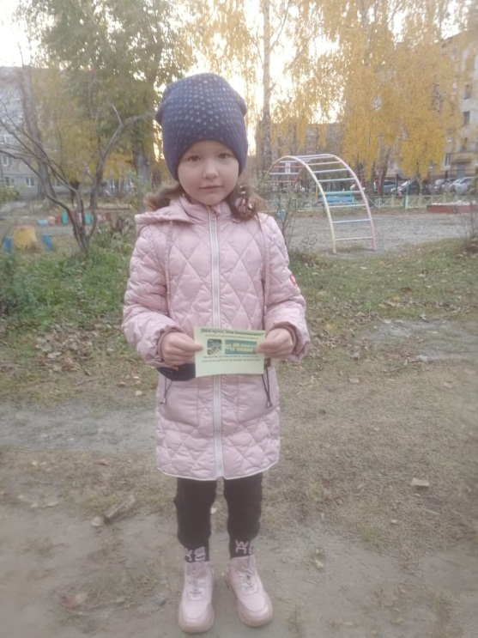
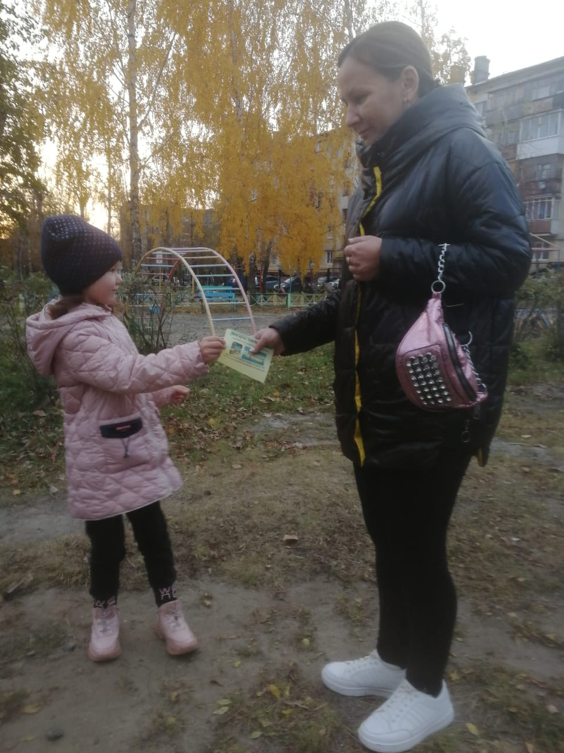
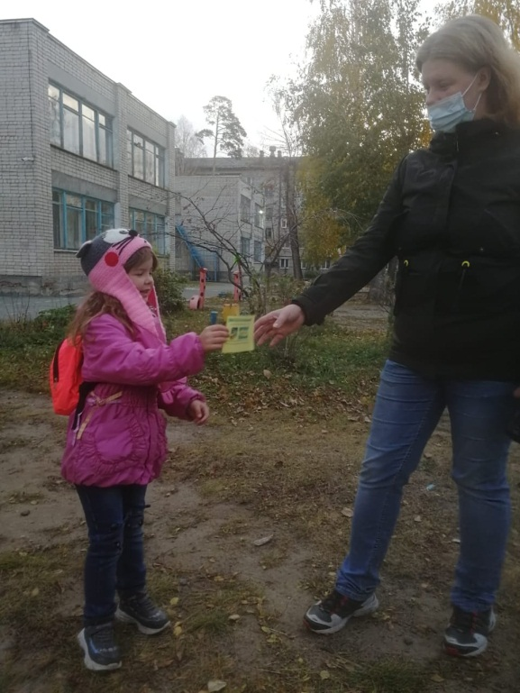
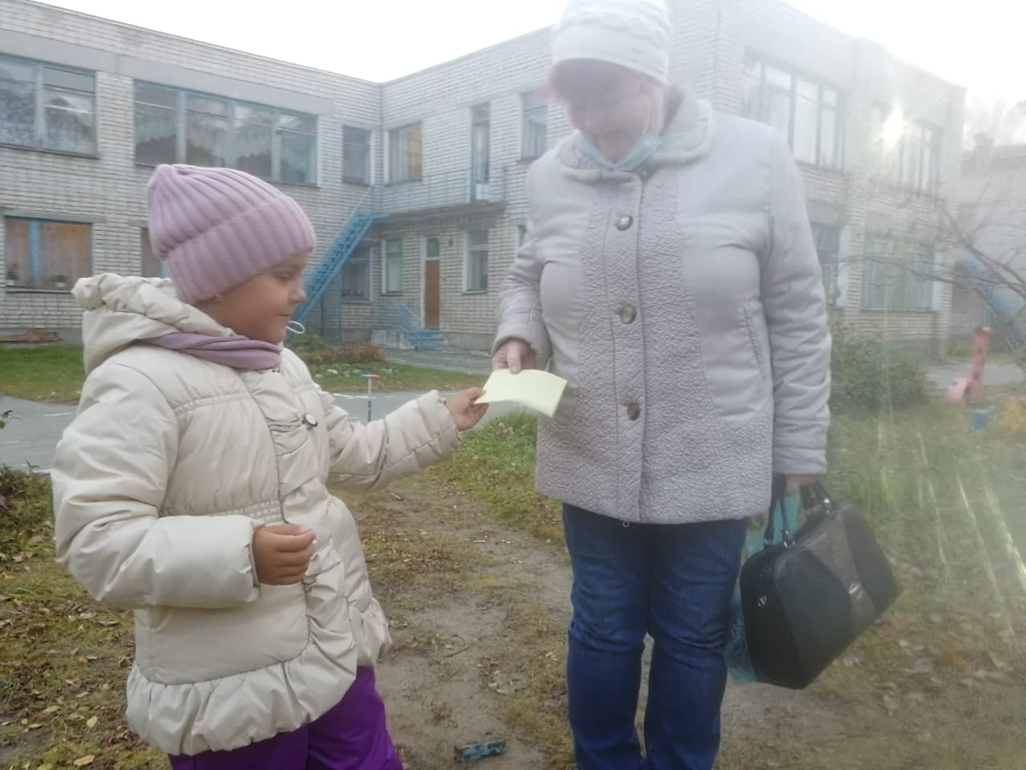
БЕЗОПАСНОСТЬ ДЕТЕЙ – ОБЯЗАННОСТЬ ВЗРОСЛЫХ!

Slide 18
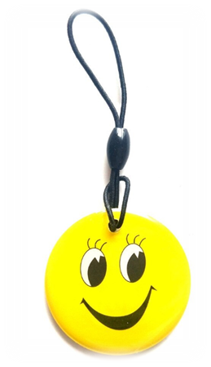
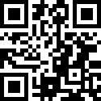
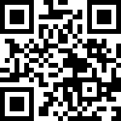
Обучающий мультфильм «Световозвращатели»
Обучающий Мультфильм "Дозорные дорог"!
Серия №3 "Будь заметен на дороге"! .

Slide 19
